Slide 1
Электролитическая диссоциация. Сильные и слабые электролиты. Среда водных растворов. Водородный показатель (pH) раствора.

Slide 2
Электролитическая диссоциация – это процесс распада электролита на ионы под действием полярных молекул растворителя
Все вещества делятся на:
Электролиты – вещества водные растворы или расплавы которых проводят электрический ток
Неэлектролиты – вещества водные растворы или расплавы которых не проводят электрический ток

Slide 3
Основные положения теории электролитической диссоциации представленные Арениусом
При растворении в воде электролиты диссоциируют (распадаются)на положительно и отрицательно заряженные частицы (ионы)
При действии электрического тока положительно заряженные частицы двигаются к катоду, отрицательно заряженные – к аноду
Не все электролиты одинаково распадаются на ионы

Slide 4
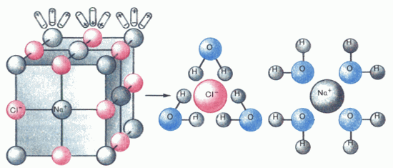
Теория растворов Д.И. Менделеева (1887г.)

Slide 9
Водородный показатель pH – это десятичный логарифм ионов водорода, взятый с обратным знаком

